Slide 1
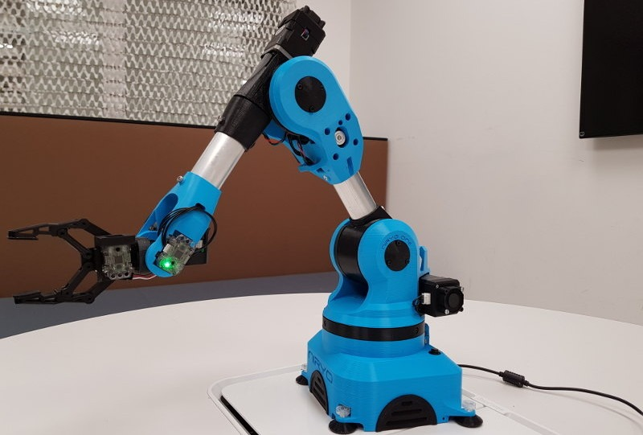
Niryo One 시연
시행 착오 관점에서….
김상환

Slide 2
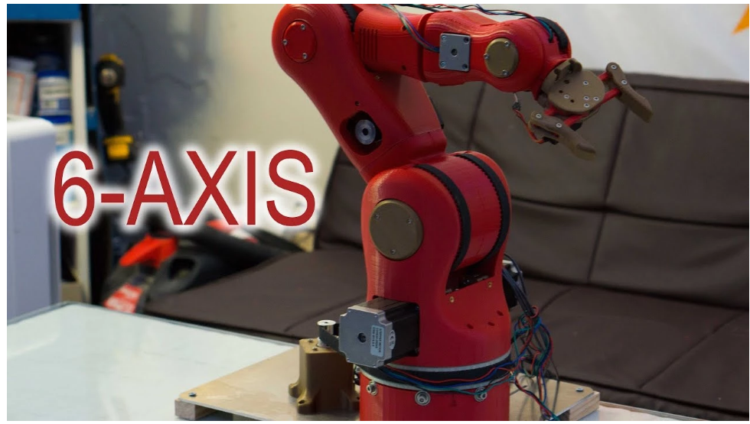
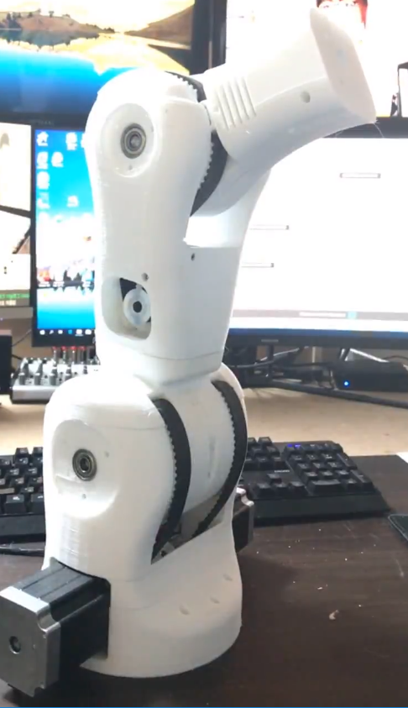
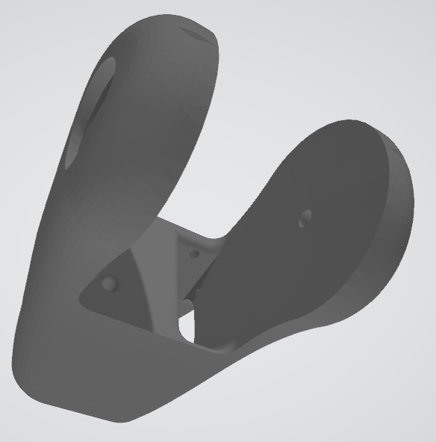
그동안 구매한 로봇들(roboteurs.com)
RBX1 (Remix): 3D Printed 6 Axis Robot Arm Beta Kit
조립하다 끝이 부러짐
플라스틱 부분을 모두 출력해야 함

Slide 3
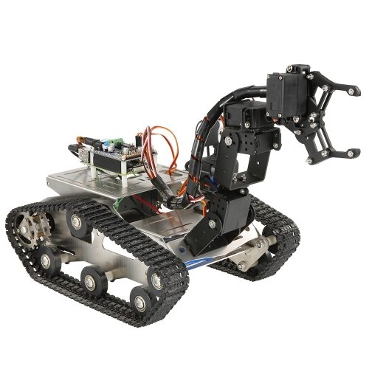
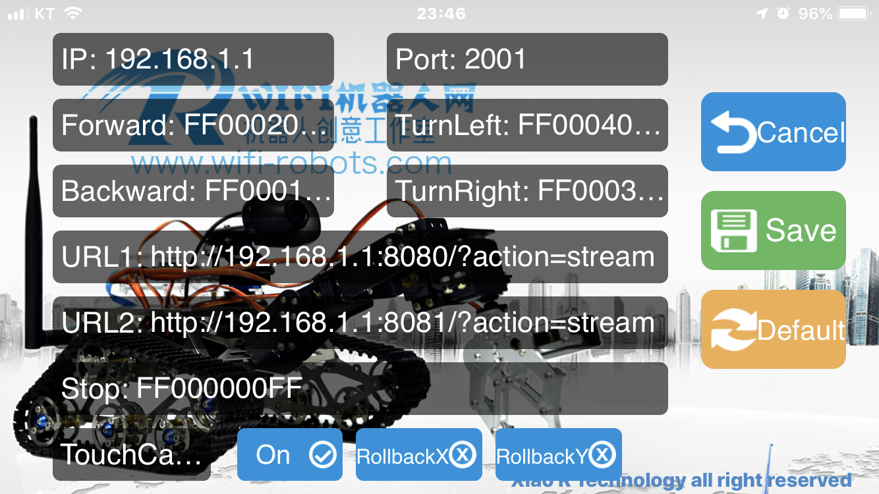
그동안 구매한 로봇들(중국산 장난감)
라즈베리파이 GPIO에 연결
다른 로봇 운영체제?? / 확장성??

Slide 4
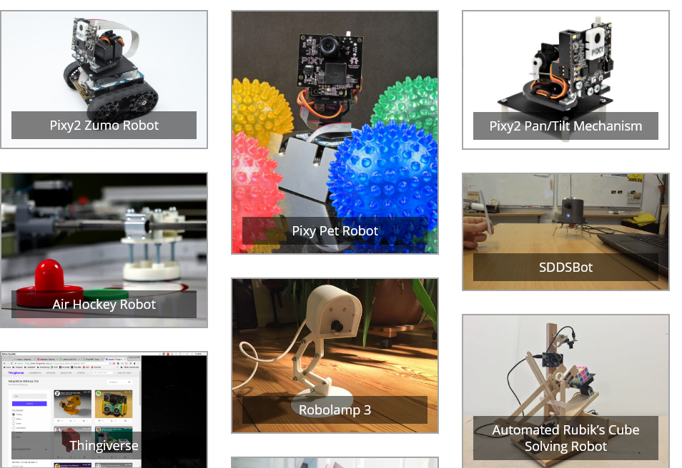
그동안 구매한 로봇들(PIXY2)
https://youtu.be/J8sl3nMlYxM
물체 인식 카메라(?)

Slide 5
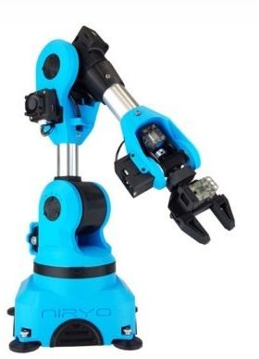
그동안 구매한 로봇들(Niryo One)
Raspberry pi
Arduino
ROS
Matlab?
그리고 시연

Slide 6
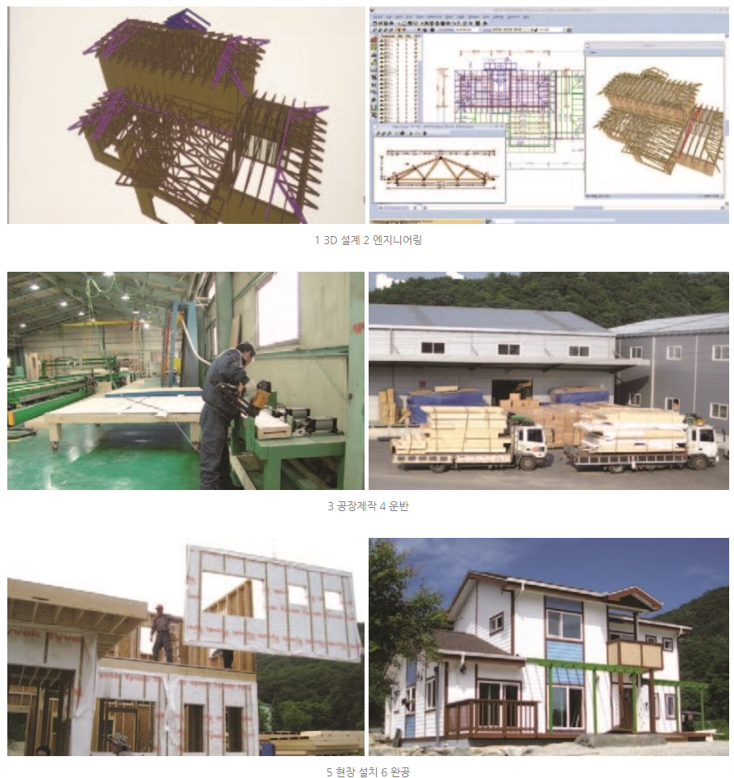
하고싶은 일
로봇으로 하고싶은 일
작은집 건축학교 https://youtu.be/d4AJ7gE8ut0?t=239
도면(스케치업)으로 디자인한 패널 제작이 이루어짐
집 짓는 방법중에 하나인 패널라이징 공법의 부품 조립
구조목 절단 및 조립(CNC 머신)
외관(시멘트 사이딩) 조립 – 수평을 중시하는 부분
가구공장(예시)
https://youtu.be/NZAMC_QkHXI?t=66

Slide 7
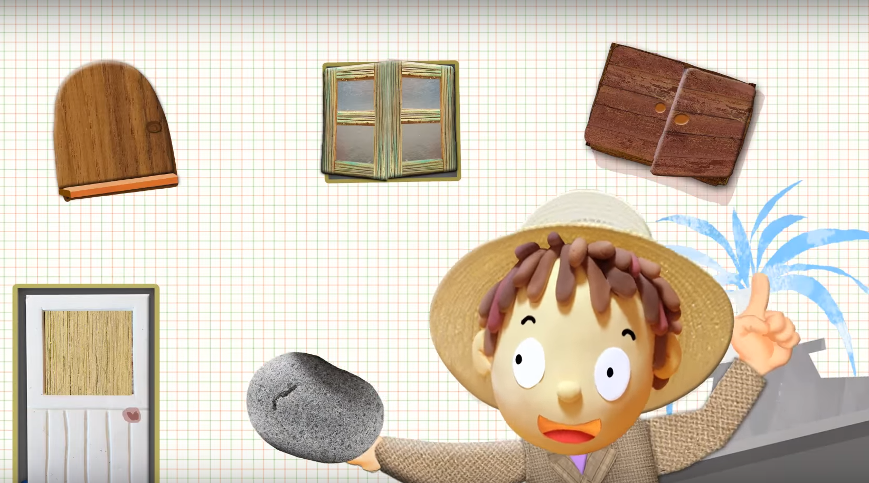
하고싶은 말
돌맹이 스프
https://youtu.be/1I0KeOgRu40?t=55
https://youtu.be/9hZxJuAZLto?t=166
맛 있나 봅니다
10대 이야기 들었을 때 – 사기 케릭터라 싫었음
20대 다시 들었을 때 – 내가 하고 싶은 일의 추가되는 대가?
30대 또다시 들었을 때 – 내 능력으로는 혼자 할 수 있는게 없구나 ㅠㅜ

